Slide 1

E-LIMs使用手册

Slide 2
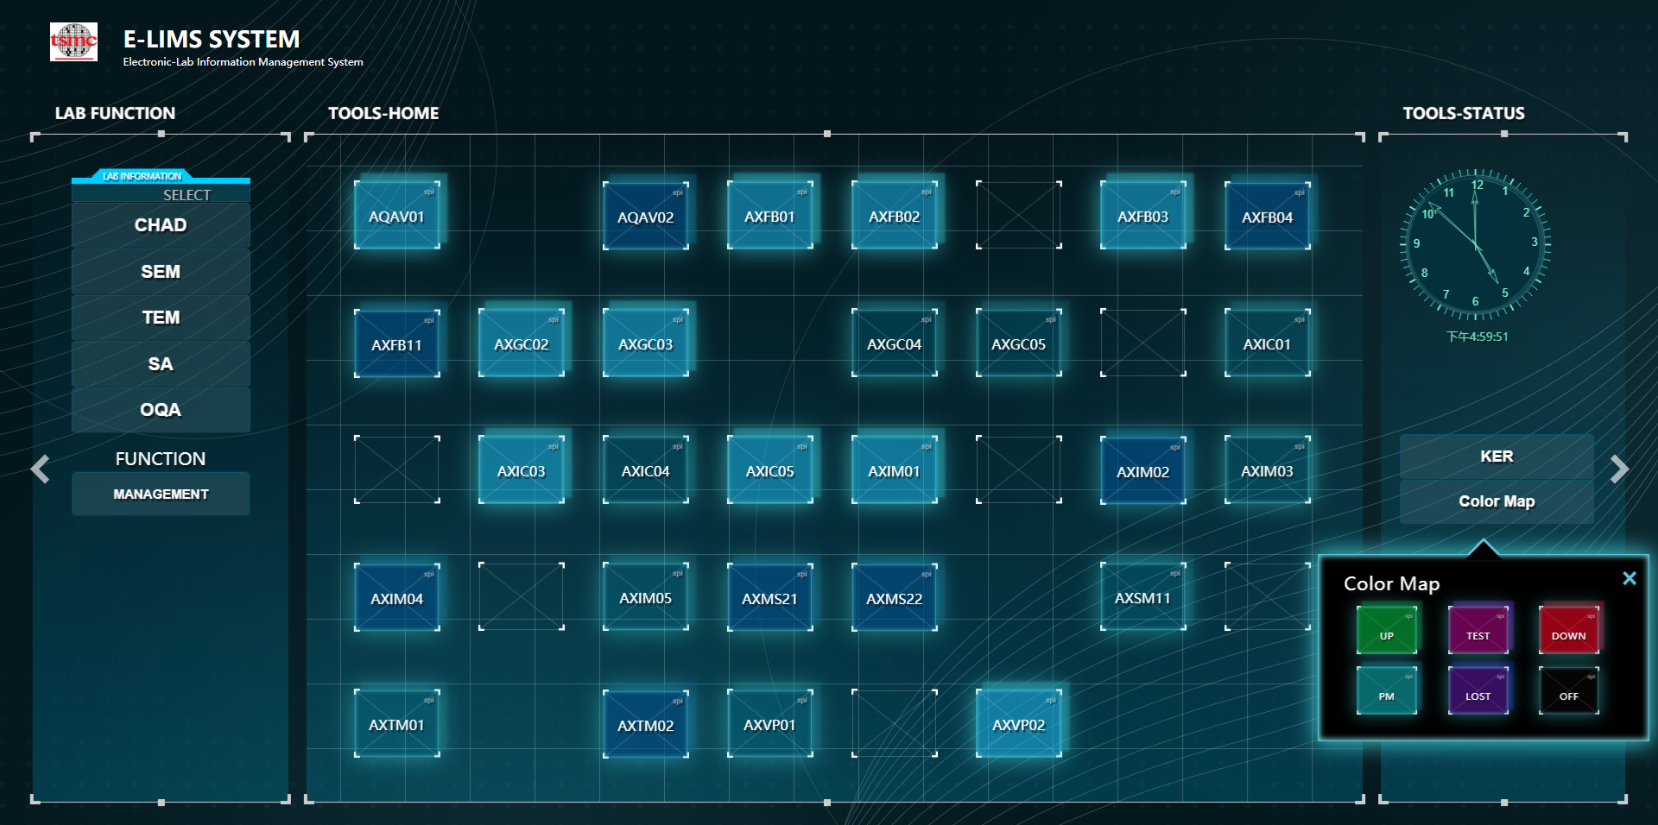
首页1
可选取的实验室名称
展示实验室所有机台ID

Slide 3
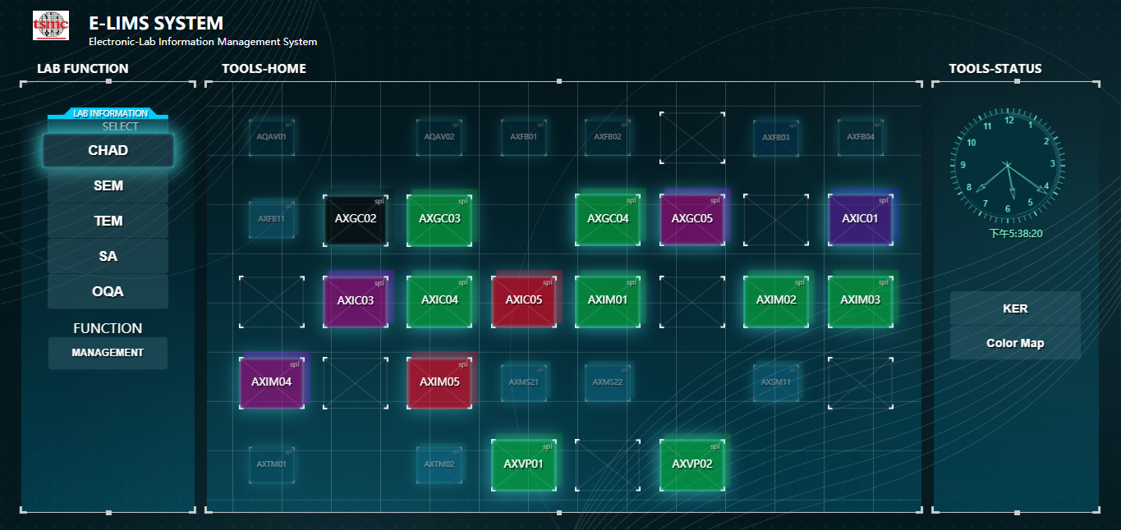
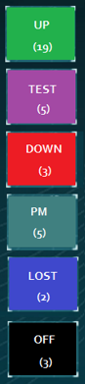
首页2
PM(10)
各个颜色所代表的状态
点击切换实验室，展示当前实验室的所有机台，及其机台状态

Slide 4
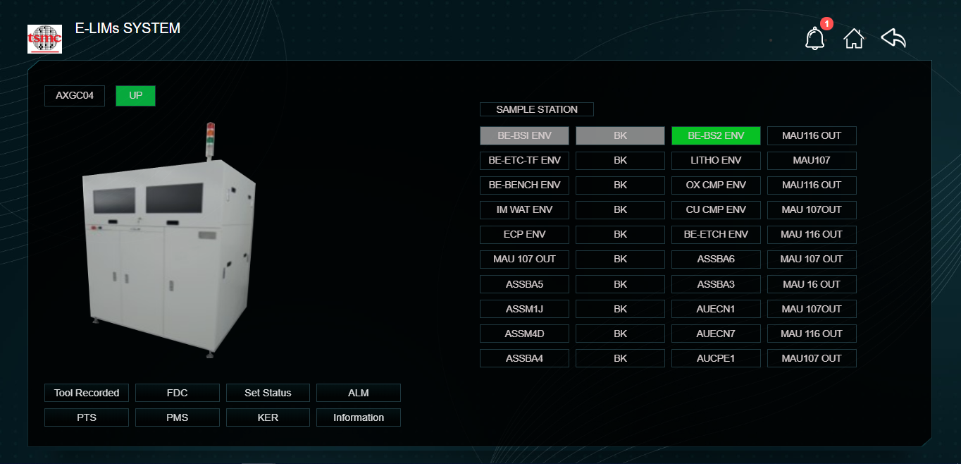
Tool详情页
机台名称及其转态
机台Sample list，灰色为已测完，绿色为正在测试，黑色为待测试
机台的详细function

Slide 5
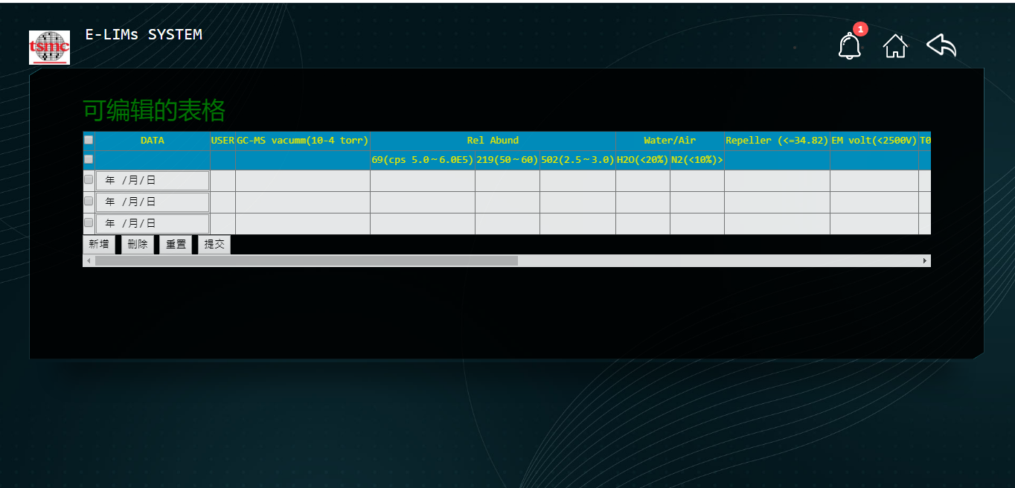
Tool Recorded
Tool的使用记录表，可编辑

Slide 6
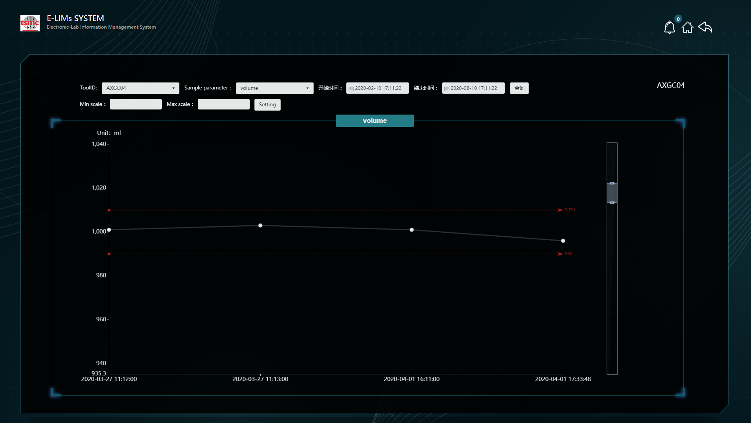
FDC
sample名称
机台样品参数，x轴为样品run完时间，y轴为此样品的参数

Slide 7
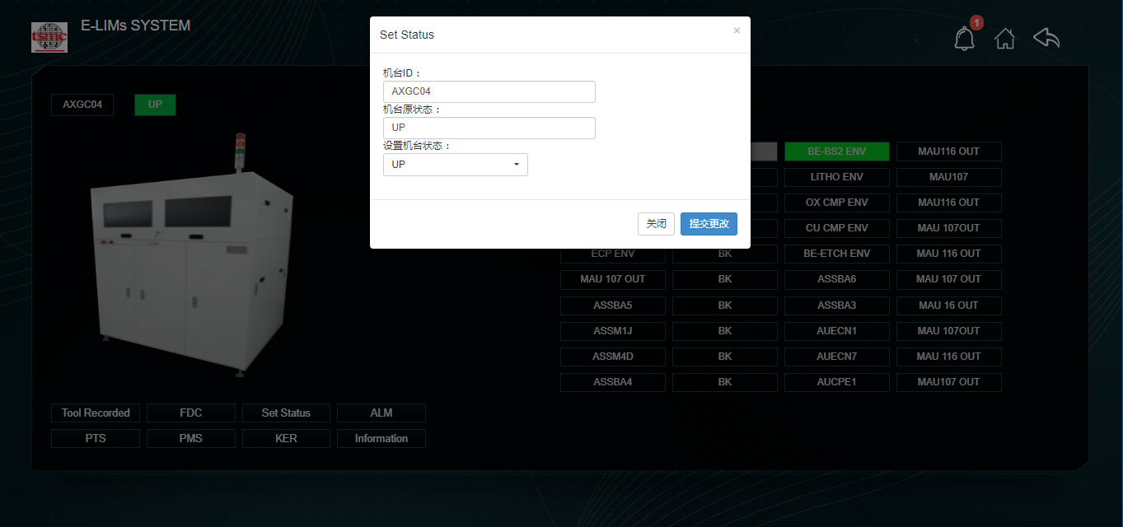
Set Status
点击Set Status，弹出弹窗，可修改当前机台的状态

Slide 8
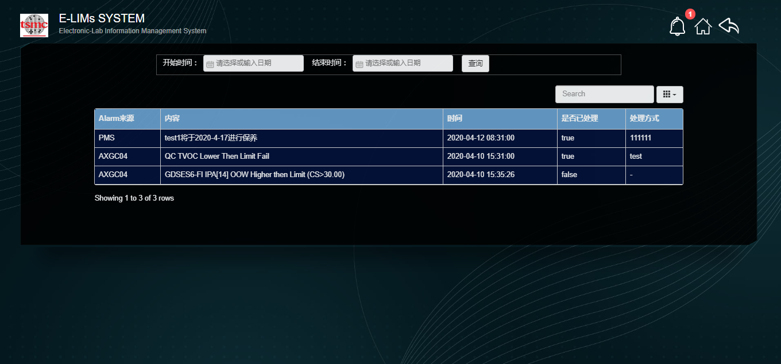
ALM
表格为Alarm Log，记录alarm发出内容，时间，处理方式等

Slide 9
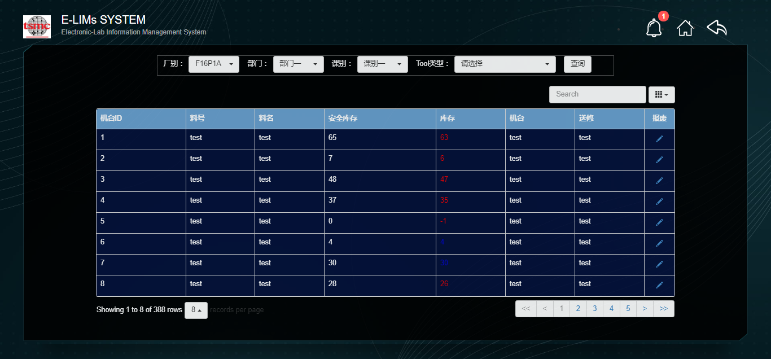
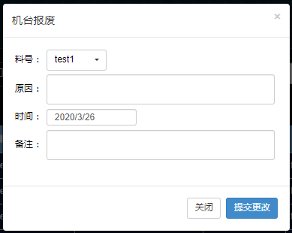
PTS
点击编辑跳出机台报废弹窗
表格为库存管理，当库存小于安全库存，返红

Slide 10
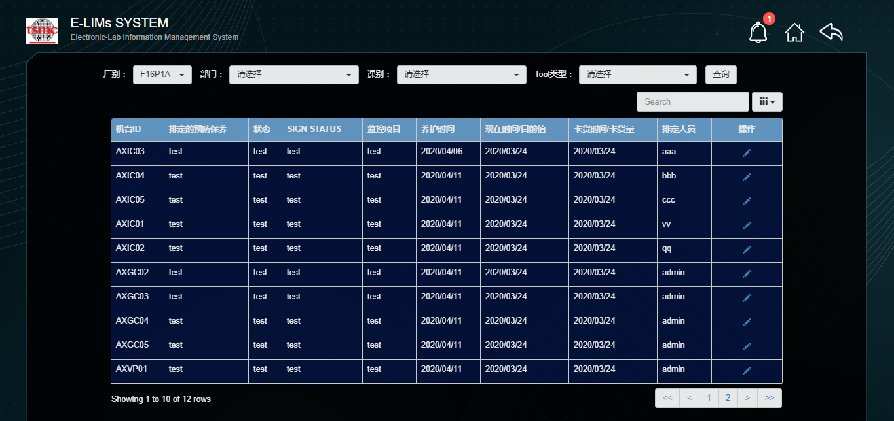
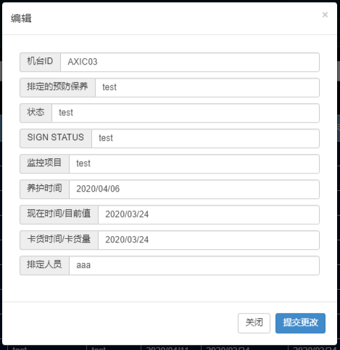
PMS
机台保养日程排定表
点击编辑跳出编辑弹窗表

Slide 11
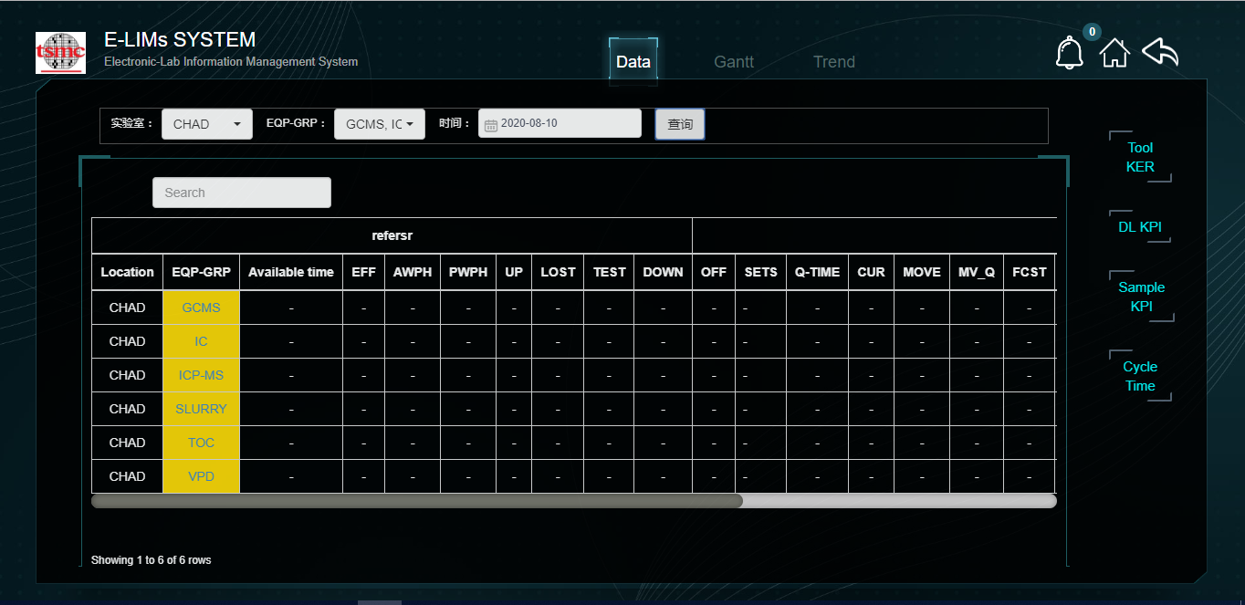
KER-Data
KER大表，机台处于各个状态的时间计算其时长所占百分比等各项公式

Slide 12
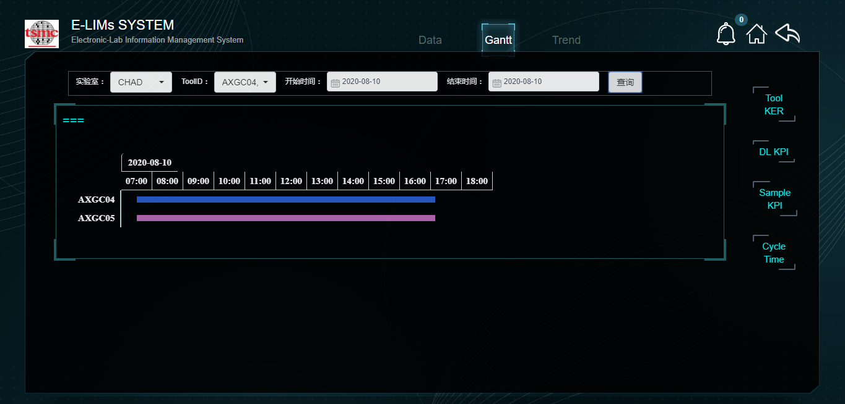
KER-Gantt
显示一天各个时间段机台所处的状态

Slide 13
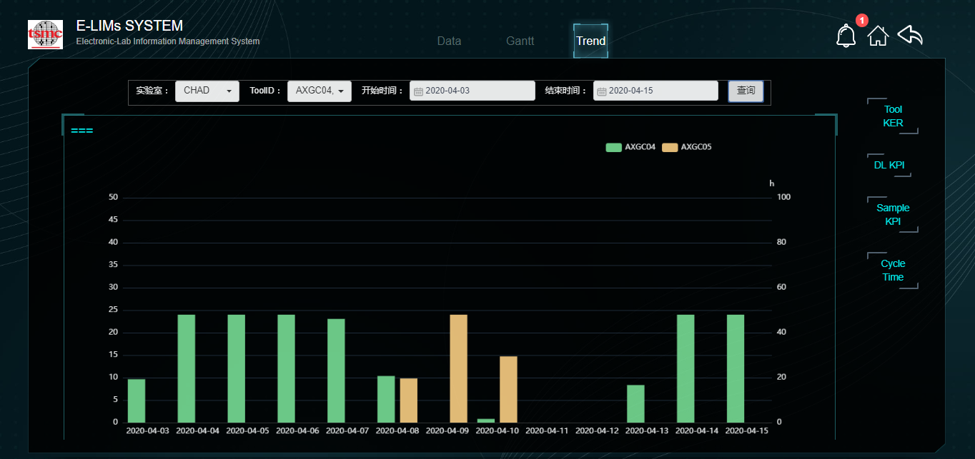
KER-Trend
计算Tool每天处于UP的时长，现在是计算每一个Tool的时长，之后会改为计算所选ToolID的总时长

Slide 14
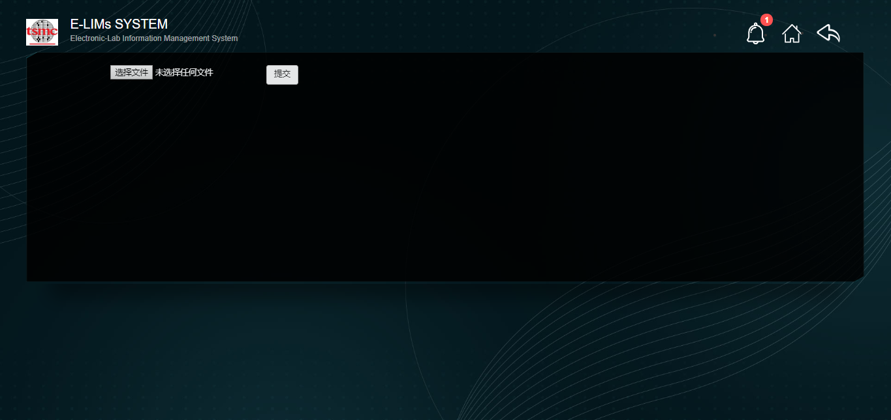
information
上传下载，如上传一些SOP

